Slide 1


FINANZAS I
Introducción a las Finanzas

Slide 2
Finanzas: disciplina que brinda herramientas para evaluar las decisiones de inversión y las decisiones de financiación, en función del objetivo fijado por el agente decisor (por ejemplo, una persona física o una corporación).
de inversión (o de compra)
Decisiones financieras
de financiación (o de venta)

Slide 3
La administración financiera de una Corporación
Decisiones fundamentales de la administración financiera:
-Selección de los activos en los que se va a invertir o Presupuesto de Capital (volumen, momento y riesgo de los flujos)
-Fuentes de financiación: se debe decidir la combinación de deuda a corto plazo, a largo plazo y capital propio
Metas de la administración financiera:
¿Minimizar costos?
¿Maximizar las ganancias?
¿Incrementar la participación en el mercado?
¿Sobrevivir?
¿Mantener un crecimiento constante de las ganancias?
¿Maximizar la riqueza de los administradores y demás empleados?
¿Maximizar el valor actual de las acciones (capital propio de la firma)?

Slide 4
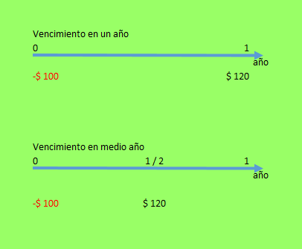

Slide 5
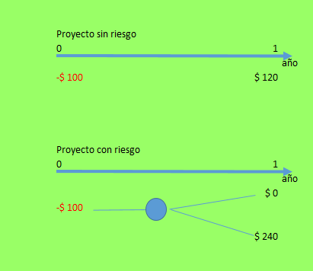
P = 50%
1-P = 50%

Slide 6
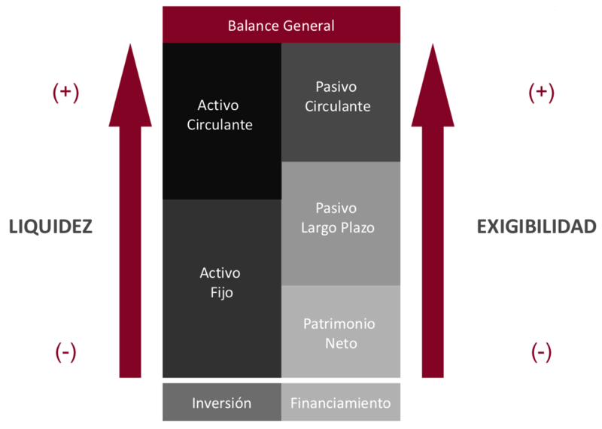

Slide 7
Mercados financieros y la corporación
La firma debería invertir en activos que tienen un precio menor que su valor y vender activos con precio superior a su valor.

Slide 8
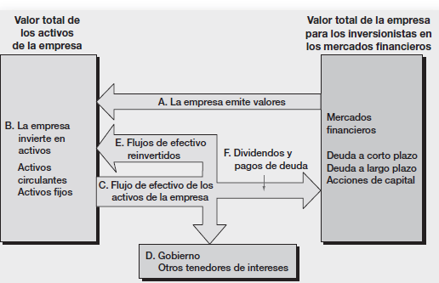

Slide 9
Algunos conceptos fundamentales a incorporar: -Tasa de interés -Tasa de interés aparente -Tasa de interés real -Tasa Nominal de Interés -Tasa Efectiva de Interés -Valor -Valor Actual o Capital -Valor Futuro o Monto -Flujos de Fondos -Renta -Costo de oportunidad del capital -Proyecto -Valor Actual Neto (VAN) -Tasa Interna de Rentabilidad (TIR) -Estructura de capital de una firma

Slide 10
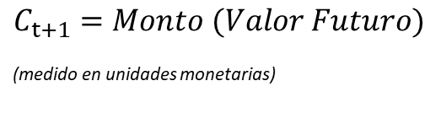
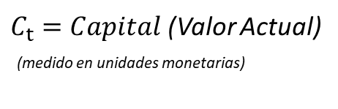
TASA DE INTERÉS
$C_{t}=Capital$ (Valor Actual)
(medido en unidades monetarias)
$$C_{t+1}=Monto (Valor Futuro)$$
(medido en unidades monetarias)
$$C_{t+1}−C_{t}=Intereses de un periodo (medidos en unidades monetarias)$$
Tasa de interés aparente de un período
(tasa de rentabilidad aparente en un período)
$$i_{t, t+1}{≡r}_{t,t+1}=\frac{C_{t+1}−C_{t}}{C_{t}}$$
Estando el Capital y el Monto medidos en alguna unidad monetaria, los Intereses también lo están y las tasa de interés calculada es una tasa de interés “aparente”

Slide 11
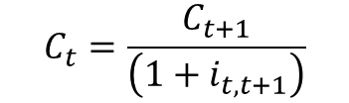
$i_{t,t+1}=\frac{C_{t+1}−C_{t}}{C_{t}}$ = $\frac{C_{t+1} }{C_{t}}−1 ⟾1+i_{t,t+1}=$ $\frac{C_{t+1} }{C_{t}}$
Monto y Capital en función de la tasa efectiva de interés de un período o tasa de rentabilidad de un período.
$$C_{t}=\frac{C_{t+1}}{\left(1+i_{t,t+1}\right)}$$
$$C_{t+1}=C_{t}\left(1+i_{t,t+1}\right)$$

Slide 12
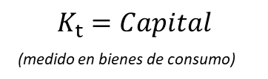
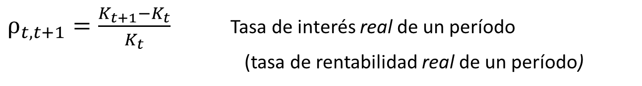

$$K_{t}=Capital$$
(medido en bienes de consumo)
$$K_{t+1}=Monto$$
(medido en bienes de consumo)
$$K_{t+1}−K_{t}=Intereses de un periodo (medidos en bienes de consumo)$$
$ρ_{t,t+1}=\frac{K_{t+1}−K_{t}}{K_{t}}$ Tasa de interés real de un período
(tasa de rentabilidad real de un período)
Estando el Capital y el Monto medidos en bienes de consumo, los Intereses también lo están y la tasa de interés calculada es una tasa de interés “real”

Slide 13
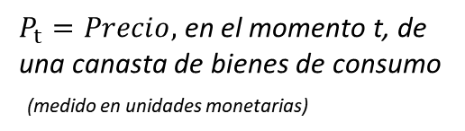
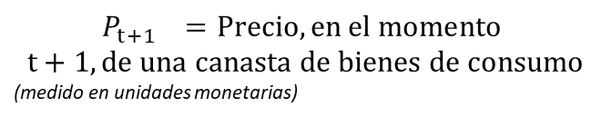
$P_{t}=Precio,$ en el momento t, de una canasta de bienes de consumo
(medido en unidades monetarias)
$$P_{t+1 }=Precio, en el momento$$
$$t+1, de una canasta de bienes de consumo$$
(medido en unidades monetarias)
$$P_{t+1}−P_{t}=incremento del precio de la canasta en un periodo (medido en unidades monetarias)$$
$π_{t,t+1}=\frac{P_{t+1}−P_{t}}{P_{t}}$ Tasa de inflación de un período

Slide 14


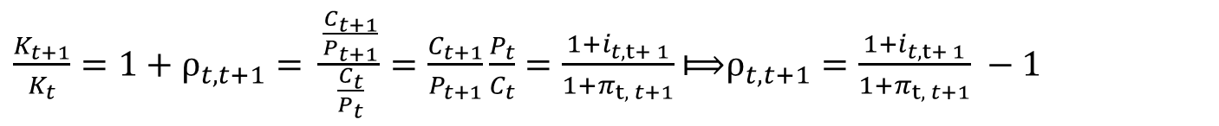
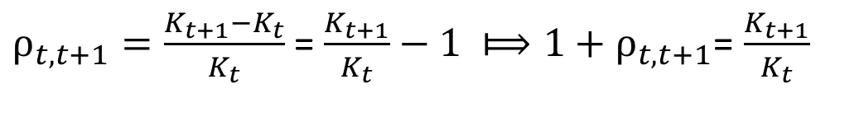

Tasa de interés real en función de la tasa de interés aparente y de la tasa de inflación
$$K_{t}=\frac{C_{t}}{P_{t}}$$
$$K_{t+1}=\frac{C_{t+1}}{P_{t+1}}$$
$ρ_{t,t+1}=\frac{K_{t+1}−K_{t}}{K_{t}}$ = $\frac{K_{t+1}}{K_{t}}−1 ⟾1+ρ_{t,t+1}$= $\frac{K_{t+1}}{K_{t}}$
$$K_{t}=\frac{K_{t+1}}{\left(1+ρ_{t,t+1}\right)}$$
$$K_{t+1}=K_{t}\left(1+ρ_{t,t+1}\right)$$
1) En el momento t, tengo Kt canastas de bienes y las vendo, recibiendo: $K_{t}P_{t}=C_{t}$
${ 2) Con el Capital recibido, realizo una inversión y obtengo un Monto: C}_{t}\left(1+i_{t,t+1}\right)$ ${=C}_{t+1}$
3) Con el Monto obtenido de la inversión compro bienes de consumo en el momento t+1: $\frac{C_{t+1}}{P_{t+1}}=$ $K_{t+1}$
$\frac{K_{t+1}}{K_{t}}=1+ρ_{t,t+1}= \frac{\frac{C_{t+1}}{P_{t+1}}}{\frac{C_{t}}{P_{t}}}=\frac{C_{t+1}}{P_{t+1}}\frac{P_{t}}{C_{t}}=\frac{1+i_{t,t+{1}}}{1+π_{t,{t}+1}}$ ⟾$ρ_{t,t+1}=\frac{1+i_{t,t+{1}}}{1+π_{t,{t}+1}} −1$

